Slide 1
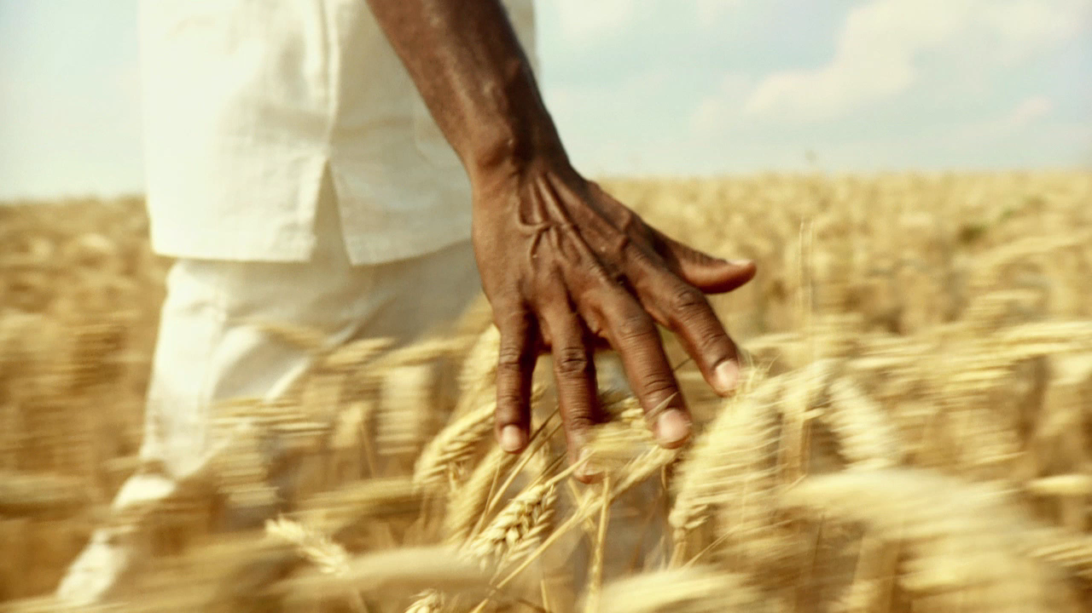
210601031 Kaan KAZGUÇ
210601040 Şevval ÖZDEMİR

Slide 2
210601031 Kaan KAZGUÇ
210601088 Şevval ÖZDEMİR

Slide 3
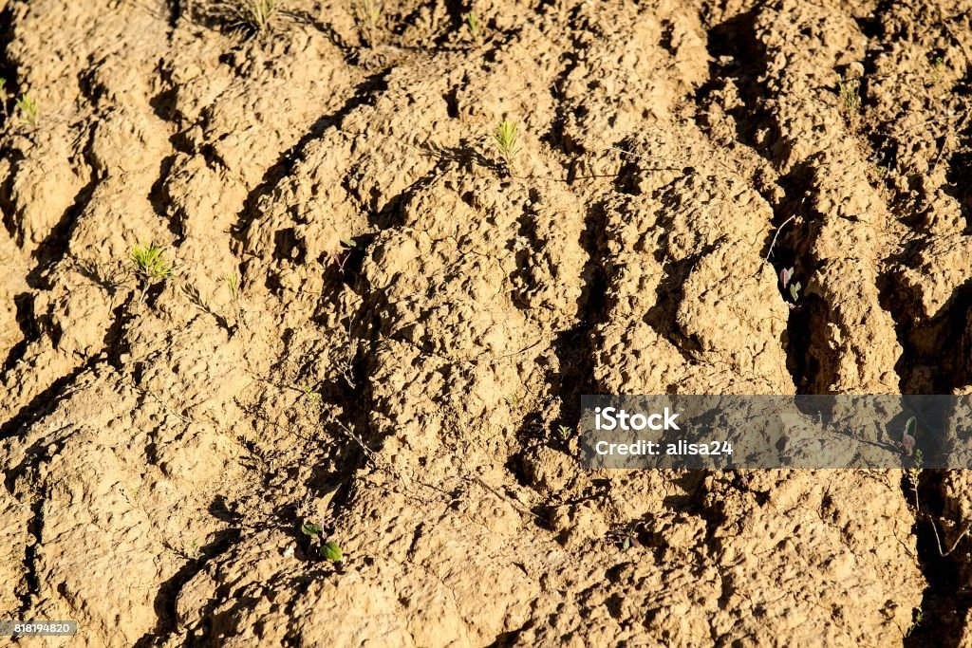
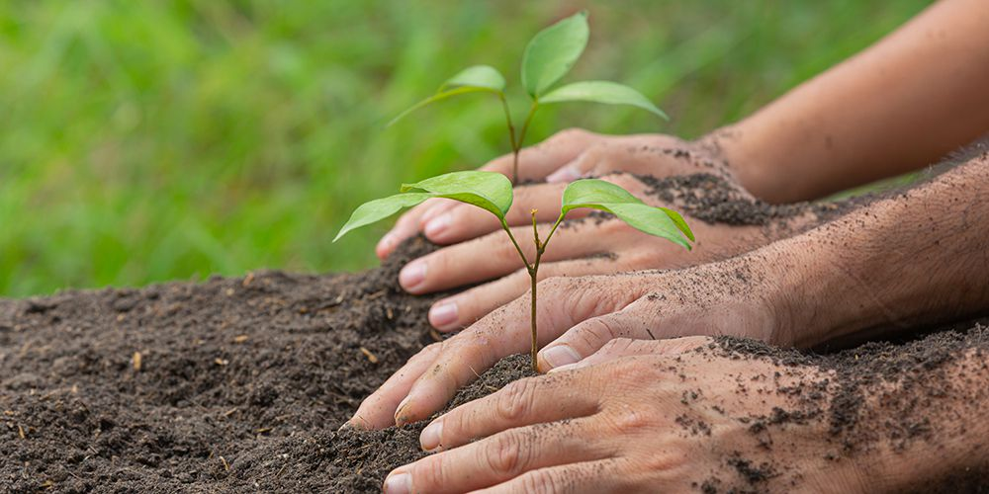
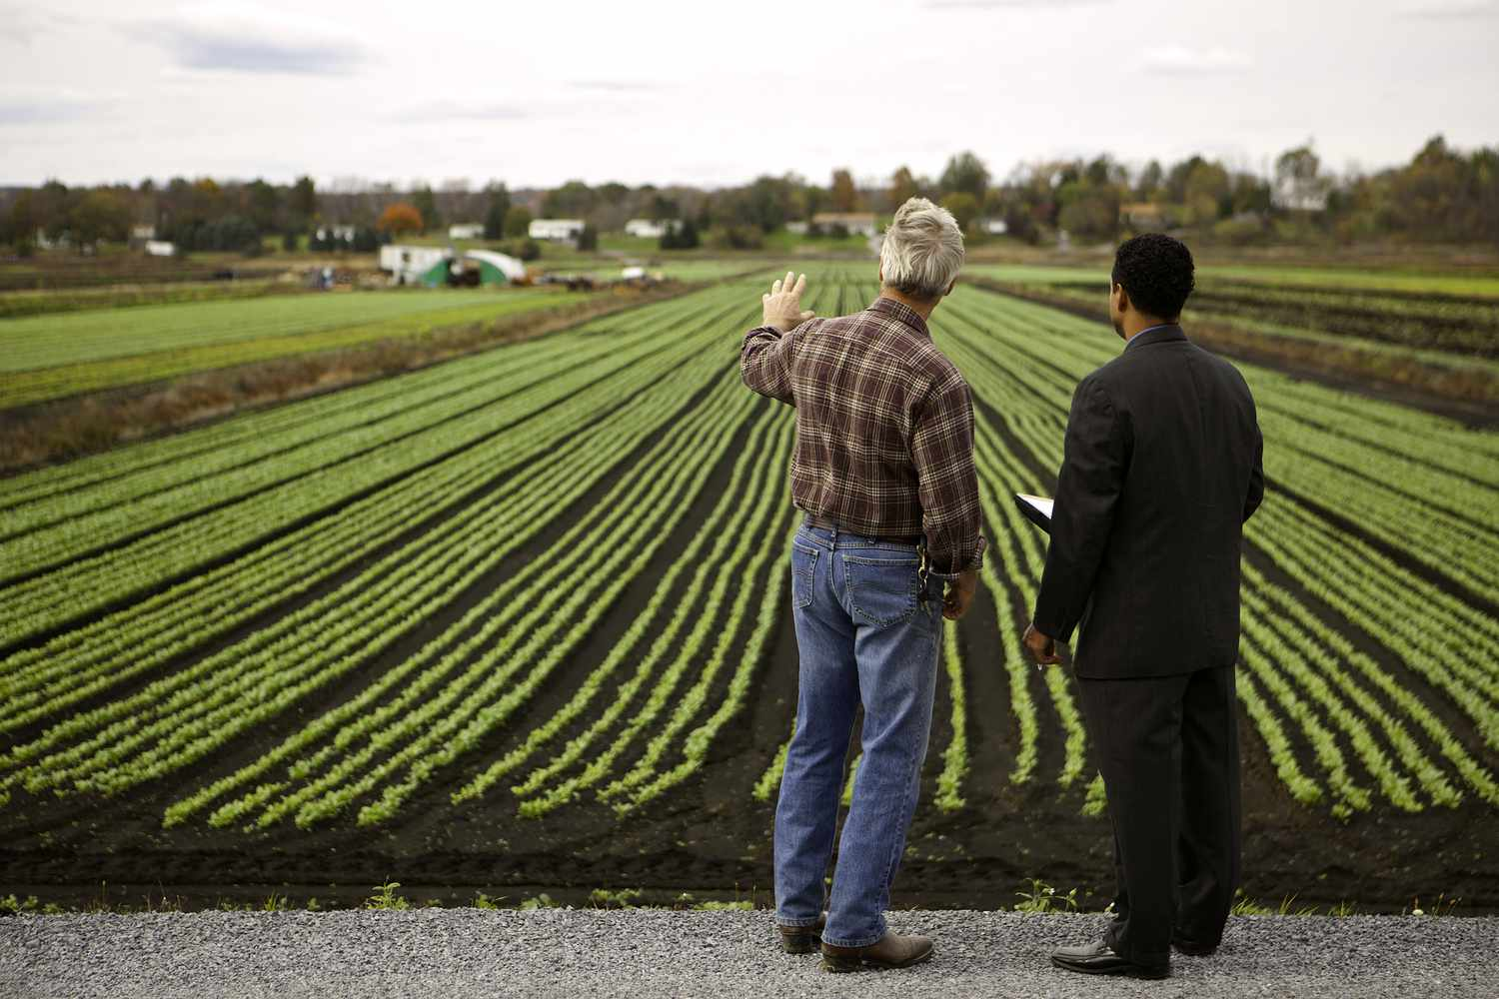
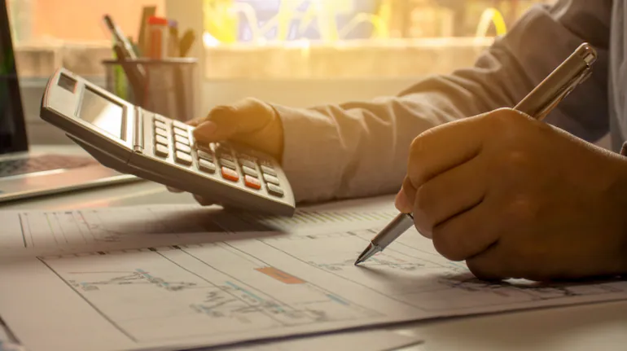
Çözüm
Problem
Planlama
Finanse

Slide 4
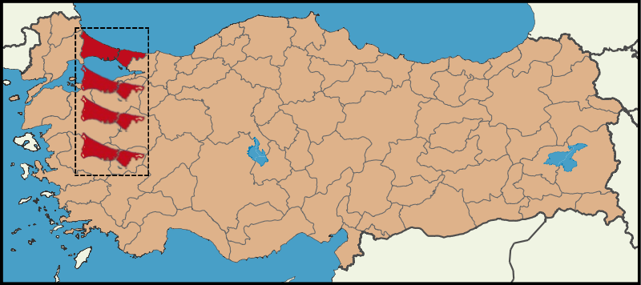
•İnsanların çok fazla GDO’lu ürün tüketmesi
•İnsanların verimli topraklar üzerinde arazisi olup tarım işi gözlerinde büyüdüğü için toprakların ziyan olması
Üretilen tarım ürünlerinin daha seri ve daha fazla üretilebilmesi için bir takım katkı maddeleri ekleniyor, genetikleri değiştiriliyor. Bu katkı maddelerinin ve GDO’lu ürünlerin hayatımızda yeni olması nedeni ile insan vücudunu etkileri tam olarak bilinmezken çalışmaların ortaya koyduğu sonuçlar genelde insan sağlığına iyi olmadığı yönünde
Çözüm
Problem
Planlama
Finanse
•Marketten alınan bitkisel ürünlerin ev bütçesinde büyük yer kaplaması
Her yıl hektarlarca tarıma elverişli araziye çeşitli sebeplerle tarımdan soğuyan insanlar nedeni ile dikim yapılmıyor
Azıcık emekle apartman dairesinde bile yetişebilecek olan ürünlere insanlar zor gözü ile baktığı için satın alma yolunu seçiyorlar. Oysaki bu parayı harcamak zorunda değiller.
Yapılan araştırmalara göre ülkemizde 2000'li yılların başından bugüne 2 milyon 420 bin futbol sahası büyüklüğünde tarım alanı kaybolurken, her gün 8 futbol sahası tarım alanımız yok olmuştur. Toplam kaybolan topraklarımızın yüz ölçümü İstanbul'un dört katından fazladır

Slide 5
Çözüm
Planlama
Finanse
Problem

Slide 6

Bulundukları bölgenin iklimi, kullanıcını bitkiye ayırabileceği zaman, bitkinin yetişeceği toprağın büyüklüğü, kullanıcının bitki yetiştirme tecrübesi, yetiştirmek istediği bitkinin tarzı gibi bilgiler alınarak kullanıcıya yetiştirebileceği bitkiler öneren ve bitkilerin nasıl yetiştirileceğine dair detaylı anlatım sunan, bitkiyi yetiştirmek için tüm gereksinimleri tek adresten temin edebileceğiniz bir mobil uygulama ve aplikasyon.
Tarımım
Çözüm
Planlama
Finanse

Slide 7
Misyonumuz:
Bitki yetiştirmenin kolaylığı ve eğlencesini tüm insanlara erişmeye cazip bir şekilde göstererek, daha yeşil bir dünya ve hem mental hem fiziksel olarak daha sağlıklı bireyler için elimizden gelen katkıyı sağlamak.
Çözüm
Planlama
Finanse
Vizyonumuz:
Herkesin her şartta tarım yapabileceğinin bilincinde olduğu bir ekolun başlatıcısı olmak.

Slide 8

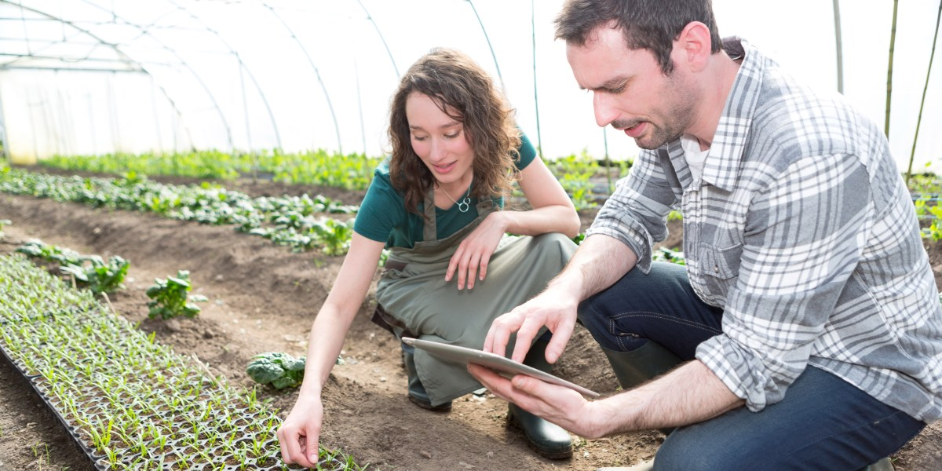
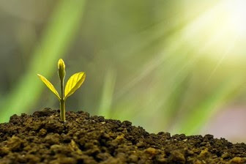
Değerlerimiz:
Toprak
Üretim
İnsan
Gelişen sanayi ve artan teknolojinin arasında insanların toprağa verdiği değerin azalması ve çoğu insanın kırsalda kullanmadığı toprağının olması bizi derinden yaralamaktadır ve bu yüzden insanlara toprağın değerini anlatmak için var gücümüzle çalışır ve her gün kendimizi geliştirmekteyiz.
Üretimin kıymetini biliyor ve her haneyi üretimin bir parçası yapmak için çabalıyoruz.
İnsanların katkı maddeli ürünlerle beslenmesi, kendi elinde bulunan imkanlar dahilinde yetiştirebilecekleri şeylere gereksiz para harcamaları, ellerinde olan zaman ve toprağı değerlendirememeleri gibi sorunlarını kendileri çözebilecekleri bir sistemi insanlara temin ediyoruz.
Çözüm
Planlama
Finanse

Slide 9
Planlama
Finanse
Çözüm

Slide 10
Ürünümüzün özellikleri:
Ürünümüz herkesin kıymetli olduğunu kabul ettiği tarımı insanların kendi imkanları dahilinde uygulamasını kolaylaştırmak üzerine kuruludur ve kullandığı metot ile tekdir. Ürünümüz tarımı kolaylaştırmak için kullanıcı hakkında bilgileri alır.* İşleyerek:
Kullanıcıya en uygun olan bitkileri listeler
Seçtiği bitkiyi nasıl yetiştireceğinizi eğlenceli ve detaylı bir şekilde anlatır
Bitkiyi yetiştirmek için tüm ihtiyaçlarınızı listeler ve satar
Aynı bitkiyi yetiştiren diğer insanlar ile iletişime geçme imkanı sunar.
Uygulama uygun olarak listelenen bitkileri, geçmiş sipariş ve incelemeleri, kullanıcı hakkınızda 3. partilerden elde edilebilen bilgileri inceleyerek ileride satış önerisi ve kişiselleştirilmiş reklam oluşturur
Planlama
Finanse
*alınacak bilgiler: Tarım yapılacak bölge, bitkinin yetişeceği alanın büyüklüğü, kullanıcını bitkiye ayırabileceği zaman, kullanıcının bitki yetiştirme tecrübesi, yetiştirmek istediği bitkinin tarzı

Slide 11
Pazar:
Resmi verilere göre Türkiye’de tarım pazarı değişmekle birlikte 250 – 350 milyar dolar seviyelerindedir.
Planlama
Finanse

Slide 12
Rakiplerimizden farkımız:
Özellik | Tarımım | İnfta | Tarım garaj | Ekdikbiç.com
Yapay zeka destekli öneri | Var | Var | Yok | Yok
Mobil uygulama | Var | Yok | Yok | Yok
Web satış | Var | Var | Var | Var
Kişiselleştirilmiş satış önerileri | Var | Yok | Yok | Var
Kişiselleştirilmiş reklam | Var | Yok | Yok | Yok
Kullanıcıların alış-veriş ve arma hareketliliğine göre kvkk kapsamında bilgilerin üçüncü partilere aktarılması | Var | Bilinmiyor (tahminen yok) | Bilinmiyor (tahminen yok) | Bilinmiyor (tahminen yok)
Kendi ürününü üretme | İlk aşamada yok | Var | Yok | Yok
Geniş ürün yelpazesi (bitkiler) | Var | Var | Var | Yok
Geniş ürün yelpazesi (ekipmanlar) | Var | Yok | Var | Var
Yetiştireceğiniz bitkinin tüm ihtiyaçlarını listeleme | Var | Yok | Yok | Yok
Yetiştireceğiniz bitkinin tüm ihtiyaçlarını tek portaldan satma | Var | Yok | Var | Yok
Canlı destek | Var | Var | Var | Yok
Blog | Var | Var | Yok | Yok
Planlama
Finanse

Slide 13
SWOT Analizi:
STRENGTHS
WEAKNESSES
Yapay zekadan güç almamız
Hali hazırda piyasada olan müşteriler haricinde kendi müşterilerimizi oluşturmamız
S
W
Piyasaya yeni giriyor oluşumuz
Kendi ürünlerimi üretmediğimiz için fiyat konusunda bazı rakiplerin gerisinde kalmamız
Planlama
Finanse
O
T
OPPORTUNITIES
THREATS
Hali hazırda bir dip dalga
olarak olan doğala dönüş akımı
Büyük şehirde yaşayan insanların hayatına bir miktar daha yeşillik katmak istemesi
Büyük firmalar
Projenin varlığının ideal müşteri kitlesine ulaştırılamaması

Slide 14
Organizasyon yapısı:
Proje Yöneticisi
Yazılım ve Tasarım
Lojistik
Pazarlama
Yazılım veya Bilgisayar Mühendisi (2)
Endüstri Mühendisi
UI / UX uzmanı
Satış uzmanı
Planlama
Finanse

Slide 15
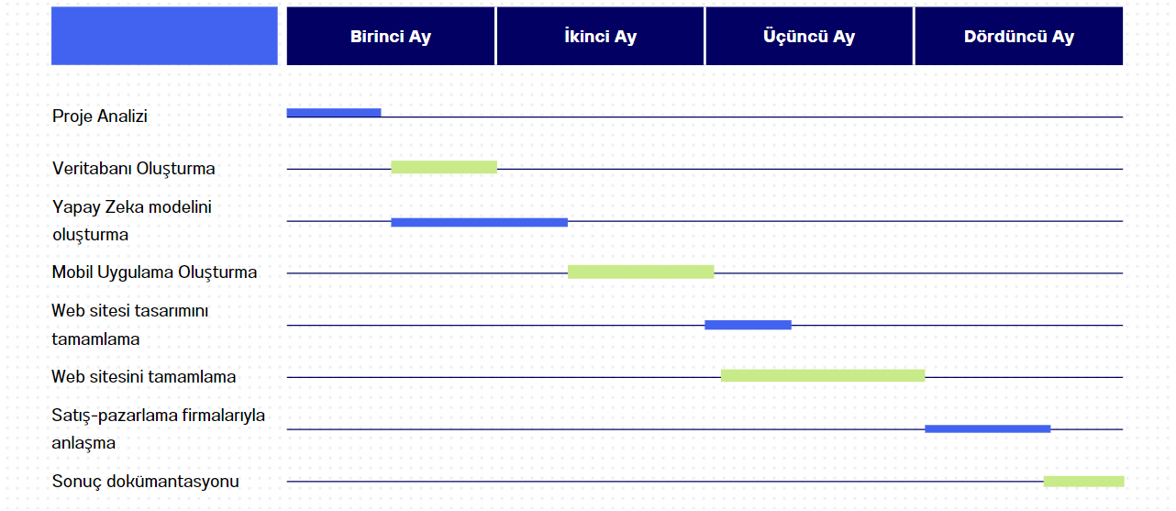
Ürün Geliştirme Planı:
Planlama
Finanse

Slide 16
Finanse
Planlama

Slide 17

Finanse
Referanslar

Slide 18
Yaklaşık Maliyetler:
 | 2024 | 2025
Depolama Maliyeti | 500.000 (tek seferde) | 00000
Eleman Maliyeti | 200.000(aylık)x12 | 250.000(aylık)x12
Muhasebe Maliyeti | 18.000(aylık)x12 | 25.000x12
Kargo Ücreti | 150.000(yıllık) | 200.000(yıllık)
Kaynak Maliyeti | 100.000(yıllık) | 150.000(yıllık)
Uygulama Maliyeti | 50.000(tek seferde) | 00000
Toplam | 3.416.000 | 3.650.000
Finanse
Referanslar

Slide 19
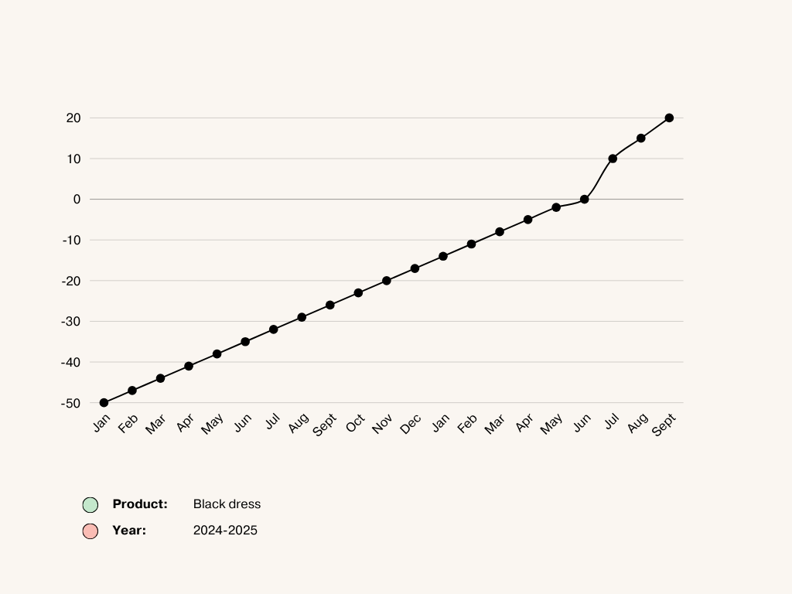
Tahmini Kazanç:
Bu projede satışlarımızı internet üzerinden (mobil uygulama) yapmayı planladık. Toptancılardan aldığımız perakende satış fiyatından %15 daha yüksek bir ücrete satacağız. Bu %15 oranın %5i kargo ve eleman maliyetleri; %10luk oran ise verdiğimiz hizmetlerin karşılığı olarak bir ücret talep ediyor olmamızdır. Belirlediğimiz oranlarda satışımızı aylık 40bin tl değerinde gelir elde edebilirsek bu gelirler ile borç ve sermaye geri kazanımının ortalama 1 buçuk veya 2 sene içerisinde sıfırlamış olacağız. Bu sayede de şirketimiz net kara geçmeye başlamış olacak.
Finanse
Referanslar

Slide 20

Referanslar
Finanse

Slide 21
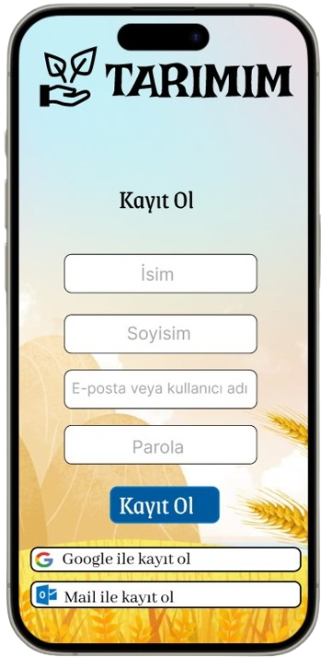

Referanslar

Slide 22

Referanslar

Slide 23


Referanslar

Slide 24
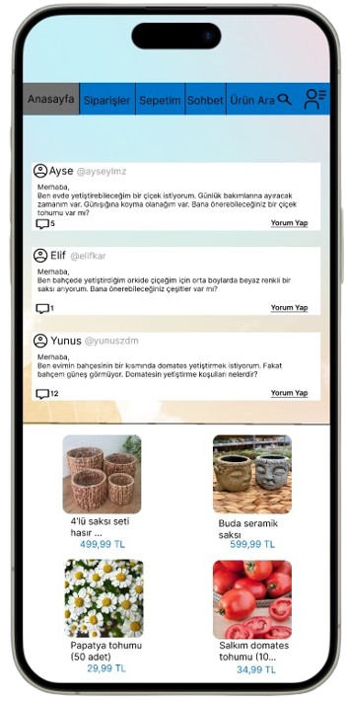
Referanslar

Slide 25
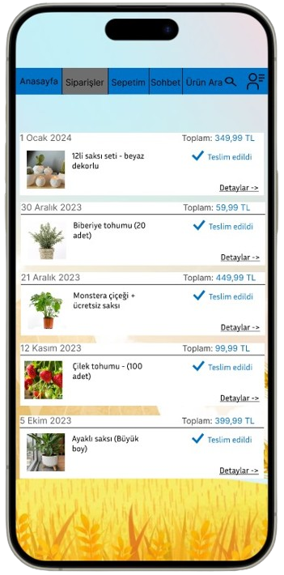
Referanslar

Slide 26
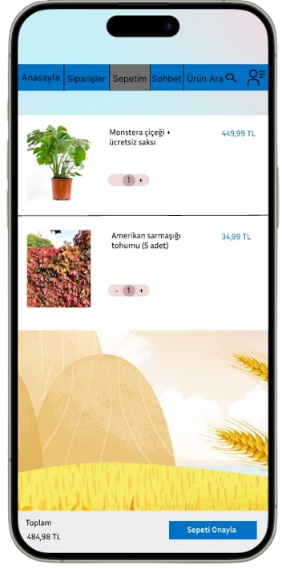
Referanslar

Slide 27
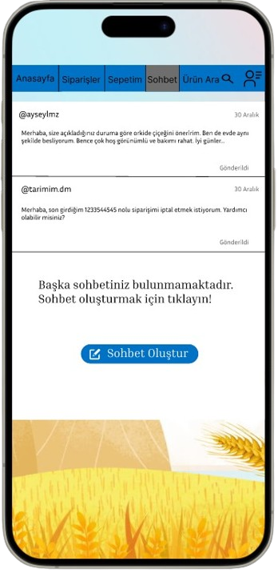
Referanslar

Slide 28
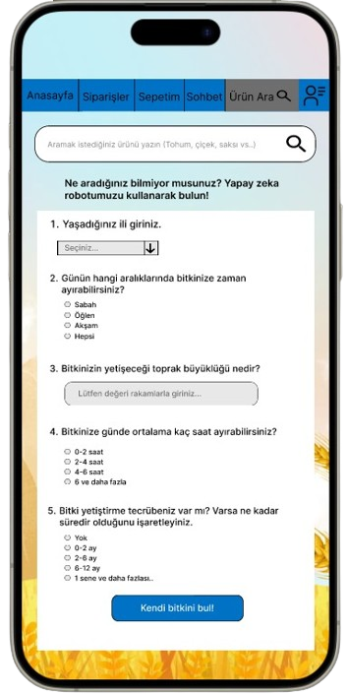
Referanslar

Slide 29
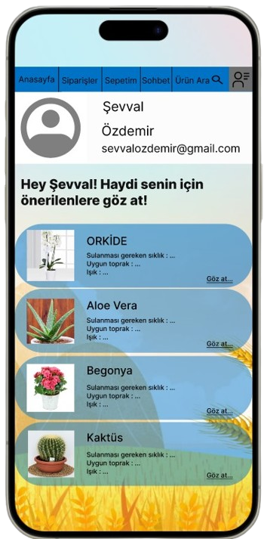
Referanslar

Slide 30
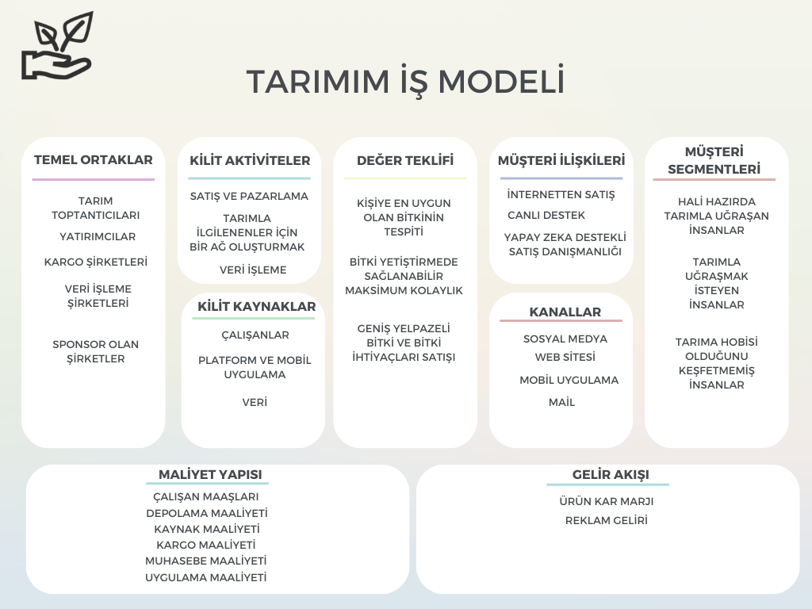

Referanslar

Slide 31
https://www.aa.com.tr/tr/ekonomi/turkiyenin-karasal-alaninin-yuzde-30-8inde-tarim-yapiliyor/812502#:~:text=%C3%9Clkemizde%20ise%202000'li%20y%C4%B1llar%C4%B1n,sahas%C4%B1%20tar%C4%B1m%20alan%C4%B1m%C4%B1z%20yok%20olmu%C5%9Ftur.
https://www.setav.org/turkiyenin-tarimi/
https://www.tarimorman.gov.tr/
Referanslar

